Slide 1
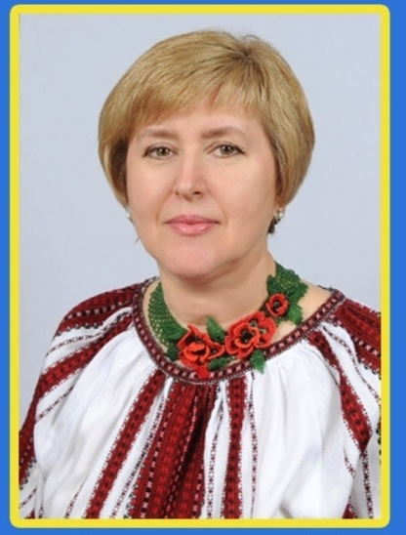
Червоноградська міська рада Львівської області
Звіт директора
Закладу дошкільної освіти
ясла- садок №1 комбінованого типу
Сохан Лесі Петрівни
2020

Slide 2
Сучасні діти – відображення цінностей дорослого світу
Немає визначеної межі, коли людина має завершити свою освіту, але є чітко визначений період, коли освіту потрібно розпочинати.
Це дошкільний вік у житті кожної особистості

Slide 3
2 групи раннього віку: в них-47 дітей
2 групи інклюзивні : 30 дітей
7 груп загального типу: молодші - 50 дітей;
Середні – 50 дітей;
Старші - 74
Режим роботи закладу : 07.30 - 18.00
Проектна потужність: 220
Функціонує: 11 груп
Всього дітей: 253

Slide 4
Нормативно-правова база
Конституція України
Закон України „Про охорону дитинства".
Закон України „Про освіту".
Закон України „Про дошкільну освіту".
Національна доктрина розвитку освіти
Положення про дошкільний навчальний заклад
Санітарний регламент для дошкільних навчальних закладів 2016

Slide 5
Базовий компонент дошкільної освіти.
Національне виховання
Соціально-моральний розвиток
Екологічне виховання
Фізкультурно-оздоровча діяльність
Мовленнєвий розвиток
Художньо-естетичний розвиток
Пізнавальний розвиток
Ігрова діяльність
Готовність до школи
Родинно-сімейне виховання

Slide 6
1. Формуванняння світогляду дошкільників засобами художнього слова. 2. Продовжувати формувати та збагачувати життєву компетентність дошкільників з питань соціально-економічного розвитку.3. Здійснювати модель інклюзивної освіти в умовах сучасного закладу дошкільної освіти, удосконалювати освітній процес та командну роботу педагогів та батьків вихованців з особливими освітніми потребами.
ЗДО здійснює свою діяльність відповідно власного Статуту та регламентується планом роботи, який складений на рік /з 01.09.-31.05/ та планом роботи на оздоровчий період /з 01.06-31.08/
Основні завдання на 2019-2020 навчальний рік:
Науково-методична проблема педагогічної діяльності:
"Використання сучасних інтерактивних методів роботи в організації навчально-виховного процесу дошкільного закладу"
Завдання на літній оздоровчий період
Створення умов, що забезпечують охорону життя і здоров'я дітей
Реалізація системи заходів, направлених на оздоровлення і фізичний розвиток дітей, їх етичне виховання, розвиток допитливості і пізнавальної активності, формування культурно-гігієнічних і трудових навичок.
виховання і оздоровлення дітей в літній період.
Завдання педагогічного колективу на 2019-2020 навчальний рік

Slide 7
Діючі освітні програми
“Українське дошкілля”
Економічна та фінансова освіта “Афлатот”
“Сталого розвитку”
Регіональна
Парціальна
Соціальна

Slide 8
Інноваційна діяльність
№ з/п | Інноваційна технологія | Суть інноваційно їдіяльності
1. | "ПіснеЗнайка" – інноваційний гуманітарний проект. | Досягнення унікального ефекту – гармонійного розвитку дитини.
2. | Комплексна соціальна та фінансова програма «Афлатот» | Соціальна і фінансова освіта дошкільників.
3. | Палички Дж. Кюізенера | Логіко-математичний розвиток дошкільнят
4. | Схеми та коректурні таблиці авторів О.Білан, К Крутій | Навчання дітей розповіданню
5. | «Арт-терапія», «Ейдетика»,сенд-плей (піско-терапія), кінетичний пісок | Сенсорна реабілітація дітей з вадами мовлення
6. | Елементи методики М. Єфименка | Гімнастика пробудження
7. | Лепбуки | Проектна діяльність
8. | Програма «Радість творчості» | Художньо-естетичний напрямок
9. | Елементи технології М.Монтессорі | Технологія саморозвитку
10. | Музико-терапевтичні технології | Комунікативні ігри, танці. Пальчикові ігри-вправи. Ритмо-декламація під музику.Спів під час виконання фізичних вправ. Музико- та вокало-терапія. Релаксація під музику природи. Музичне виховання за дидактикою К.Орфа
11. | Використання ІКТ в освітній, методичній та управлінській діяльності ДНЗ | Мультимедійні презентації, участь у вебінарах, електронна бібліотека.

Slide 9
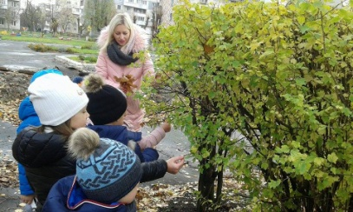
Робота з обдарованими дітьми
Гурток з англійської мови
Вокальний гурток
Групи профільні : логіко-математична,
Природничо- екологічна, соціальна, економічна,, образотворчо-естетична

Slide 10
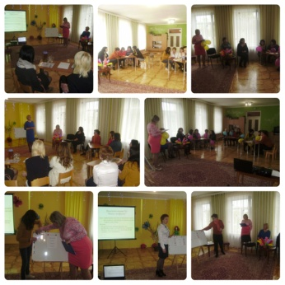
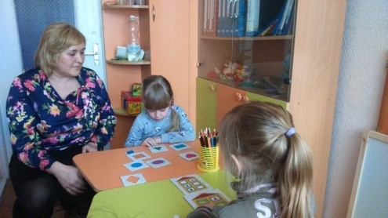
Охоплення дітей 5-ти річного віку дошкільною освітою по мікрорайону
ОБЛІК ДІТЕЙ
КОНСУЛЬТА-ЦІЙНИЙ ПУНКТ
Перебування з короткотривалим перебуванням - 3 дітей
РОБОТА КООРДИНАТОРА З ОХОРОНИ ДИТИНСТВА

Slide 11
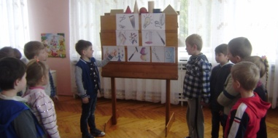
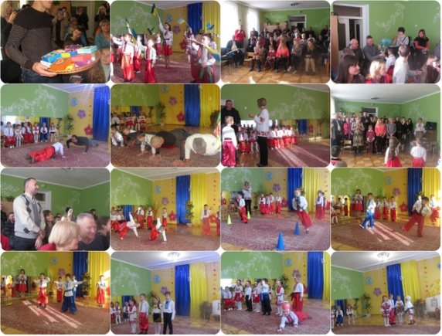
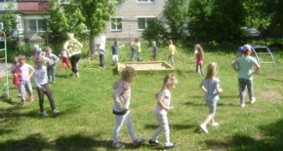
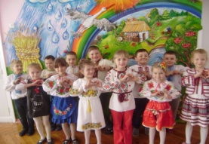
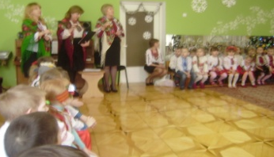
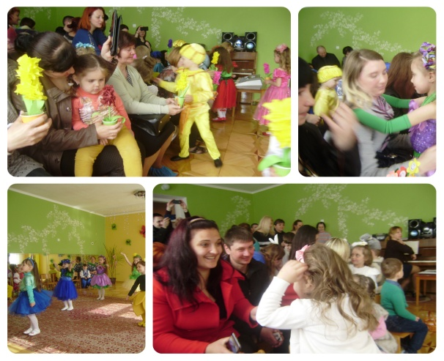
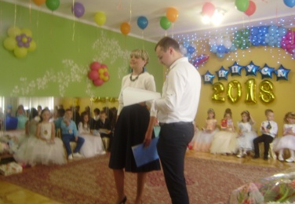
Здійснення психологічної та логопедичної допомоги
Розвивальне предметно-ігрове середовище
Фізкультурно-оздоровча робота(заняття, розваги, олімпіади)
Національно-патріотичне виховання
Співпраця з родинами вихованців (батьківські збори, тренінги, консультації)
Християнське виховання (зустрічі, спільні молитви, бесіди, заняття, розваги)
ОХОРОНА ДИТИНСТВА

Slide 12
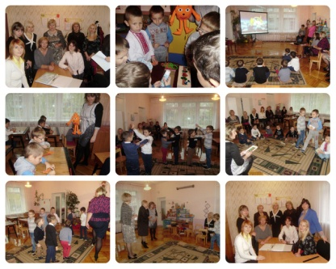
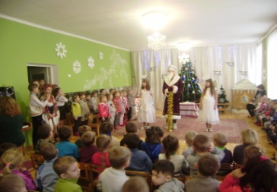
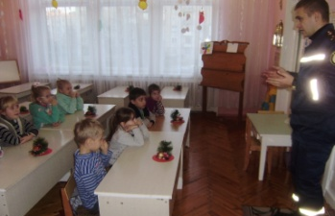
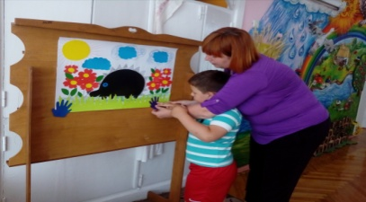
Співпраця з ЗДО міста
Співпраця з ЧЗШ №12
НРЦ «СВІТАНОК»
Школа мистецтв (спільні концерти)
БДЮТЧ (гурткова робота)
Співпраця

Slide 13
Кадрове забезпечення
Всього педагогів: 32
З вищою освітою:19
«спеціаліст вищої категорії»:
3
«спеціаліст І категорії»:
8
«спеціаліст ІІ категорії»:
8
Кількісний склад колективу:
56

Slide 14
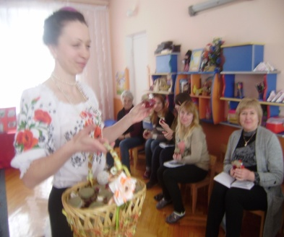
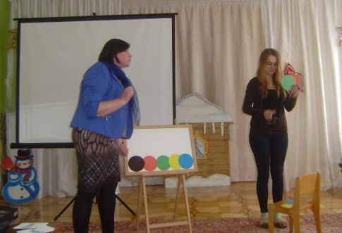
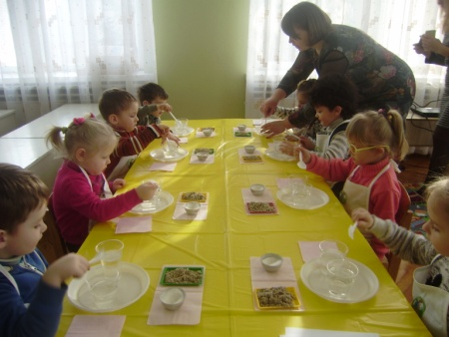
Форми роботи (спрямовані на підвищення компетентності педагогів)
Обмін передовим досвідом (найоперативніша форма розвʹязання протиріч)
Тижні педагогічної майстерності (відкриті заняття)
Педагогічні майстерні (для подолання труднощів і вихід на найбільш новий рівень професіоналізму)
Тематичні семінари: (теоретично-практичні, педагогічні ринги, семінар-нарада)
Майстер-класи (навчання методам і прийомам роботи з дітьми за допомогою ІКТ)
Робота у парі (мікрогрупи: новатори, майстри, новачки)
Участь у вебінарах

Slide 15
Всеукраїнський конкурс веб-сайтів 2017
Вихователь року 2013 (І перше місце)
Україна – рідний край 2015
Калейдоскоп педагогічних ідей з екологічного виховання дошкільників 2016 (ІІ місце)
Міський конкурс з експериментально-дослідницької роботи «Від жолудя до дубочка», вихователь Кузьмів Л.П. (І перше місце), 2019 рік
Всеукраїнський Фестиваль-огляд досвіду роботи УО та ДНЗ з питань організації та розвитку дошкільної освіти 2016 (ІІ місце в області)
Щорічно участь у фестивалі “Великодні візерунки”
Участь у міському конкурсі з фізичного виховання (ІІІ місце)

Slide 16
ЗМІЦНЕННЯ МАТЕРІАЛЬНО-ТЕХНІЧНОЇ БАЗИ
№ з/п | Перелік матеріалів та виконаних робіт | Призначення
1 | Придбали меблі: стільці | В групи
2 | Провели ремонт: | Група № 5,10, фізкультурна зала.
3 | Дооблаштували дві ресурсні кімнати | Для дітей з особливими потребами
4 | Дооблаштували логопункти | Для дітей з вадами мовлення

Slide 17
5 | Замінено лампи на енергозберігаючі частково | В закладі
6 | Проведено чистку паркетного покриття | У кабінетах логопедів
7 | Придбано килими, килимові покриття | Музична зала.
8 | Насадили декоративні рослини фруктові дерева. | На території
9 | Участь у проекті «Енергозберігаючі технології» (заміна вікон) | У закладі
11 | Дизайн коридорів закладу.

Slide 18
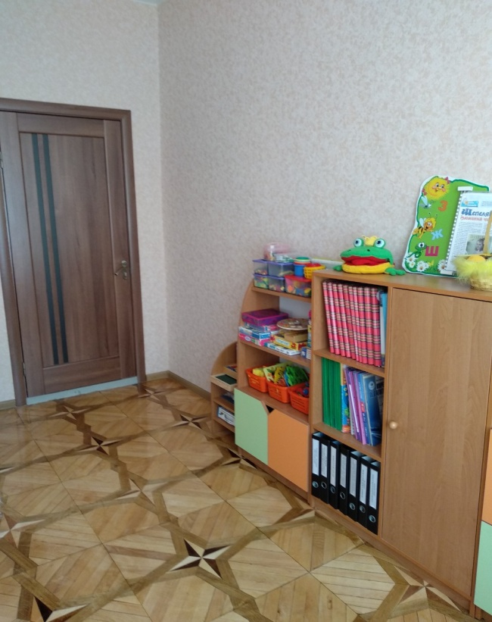
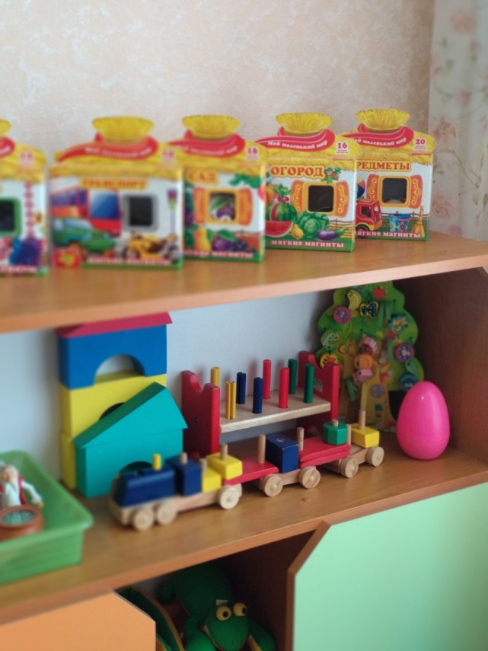
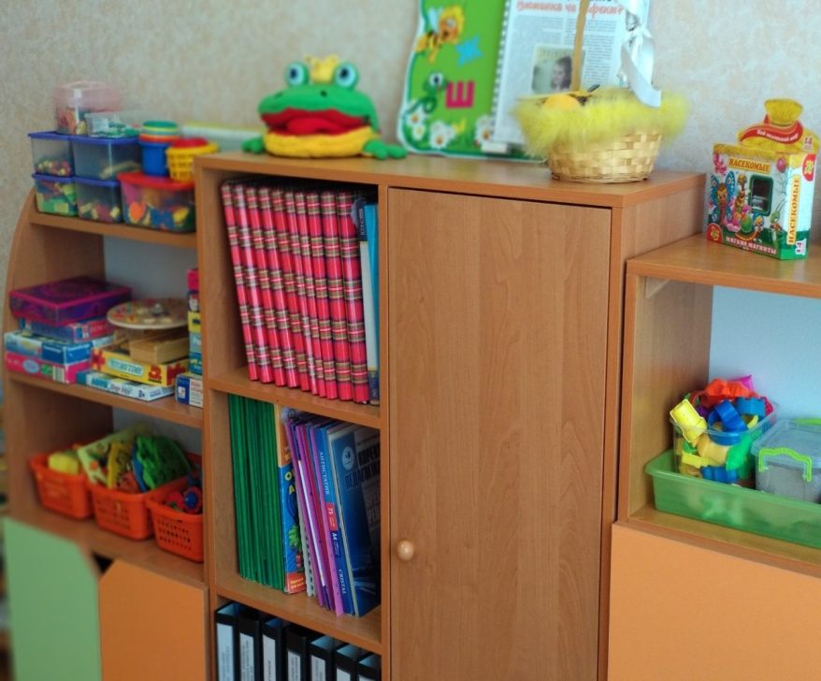
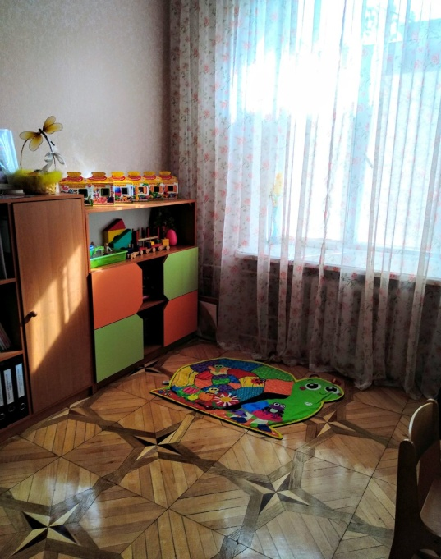
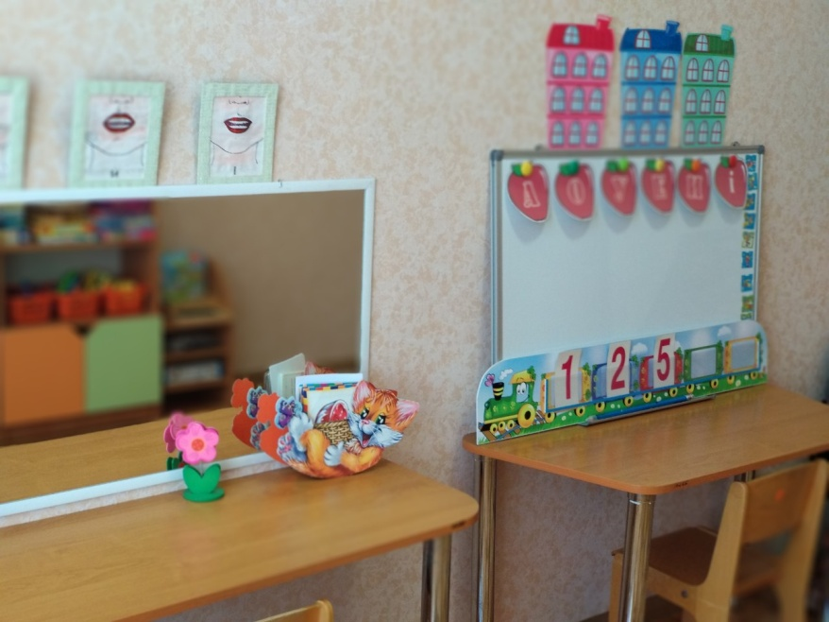

Slide 19
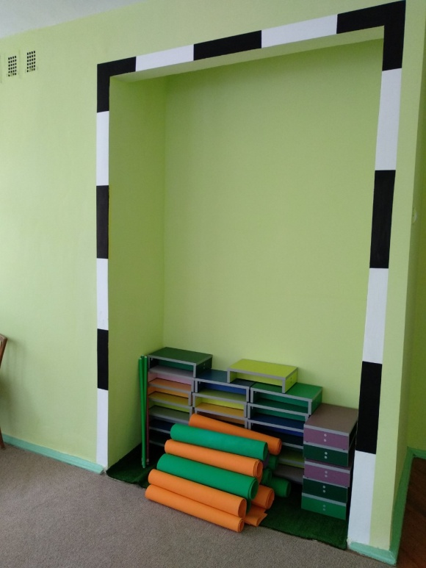
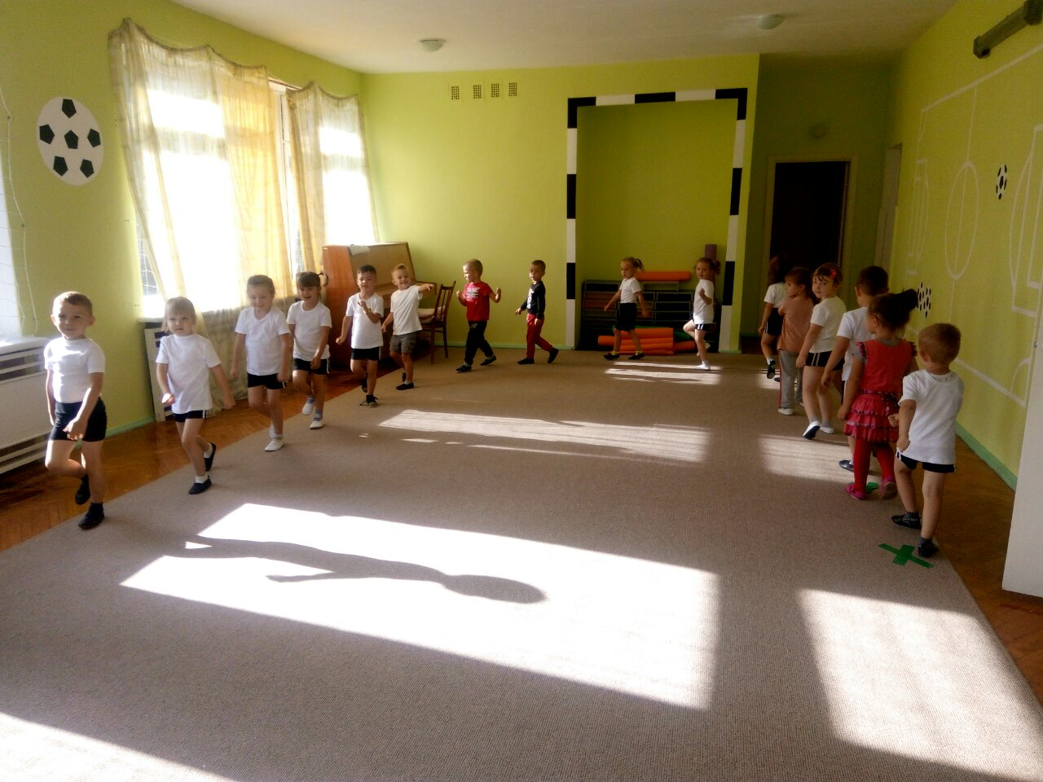
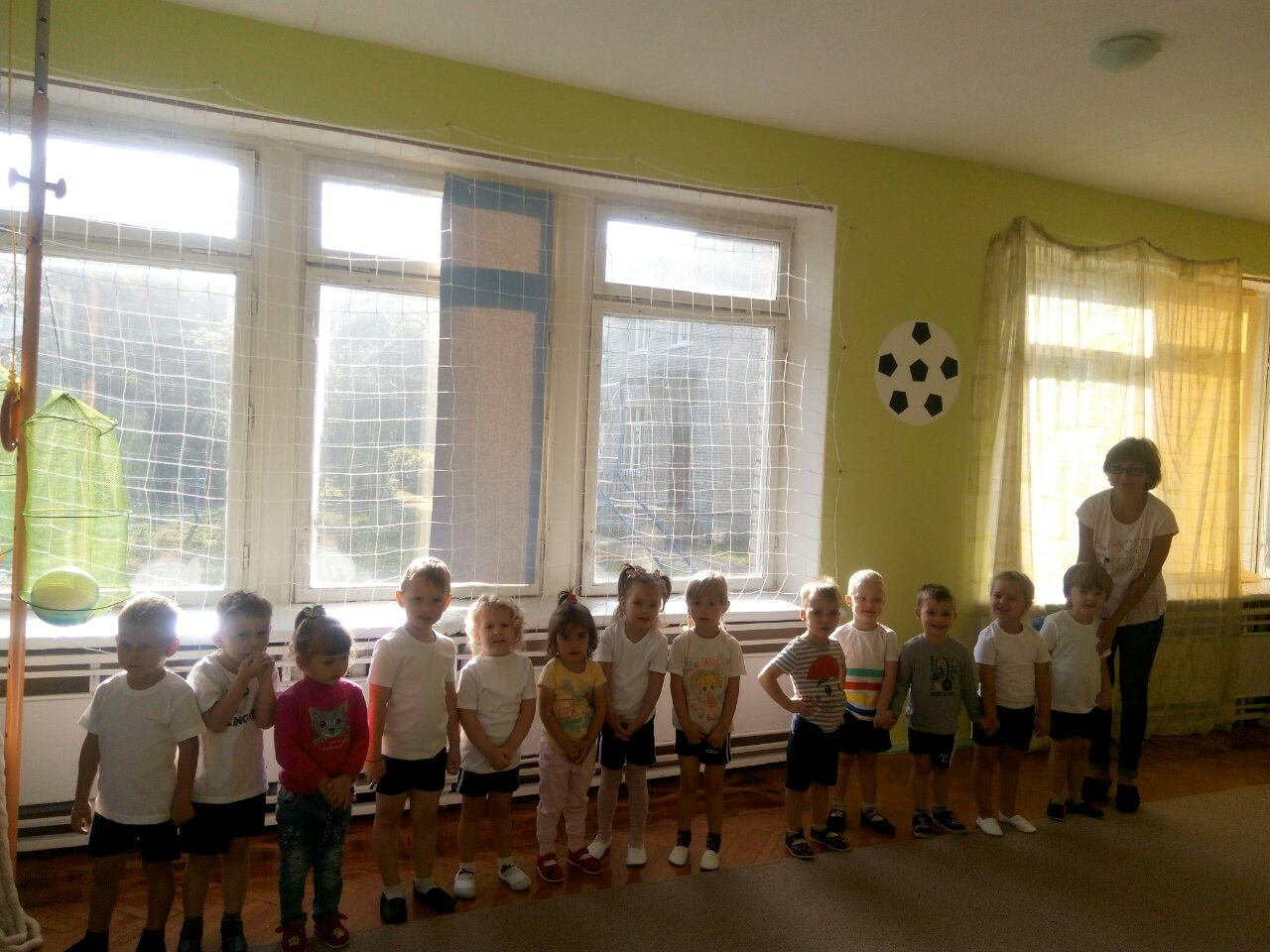
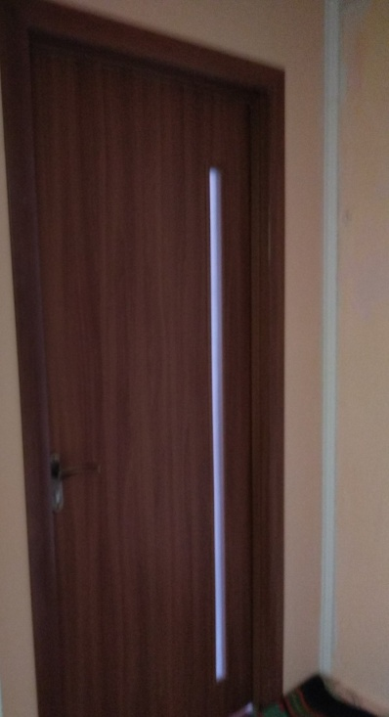

Slide 20
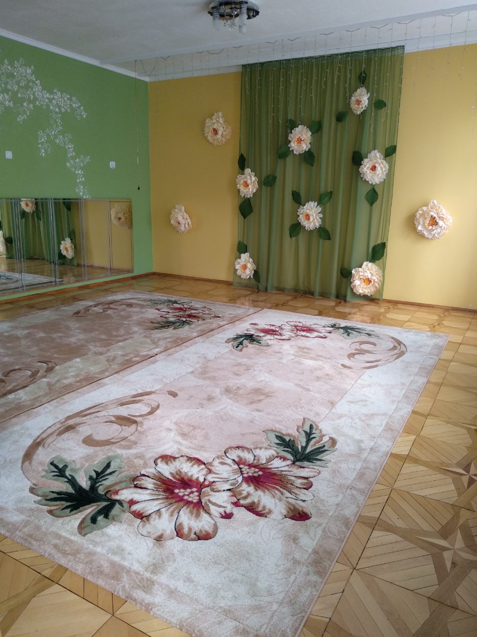
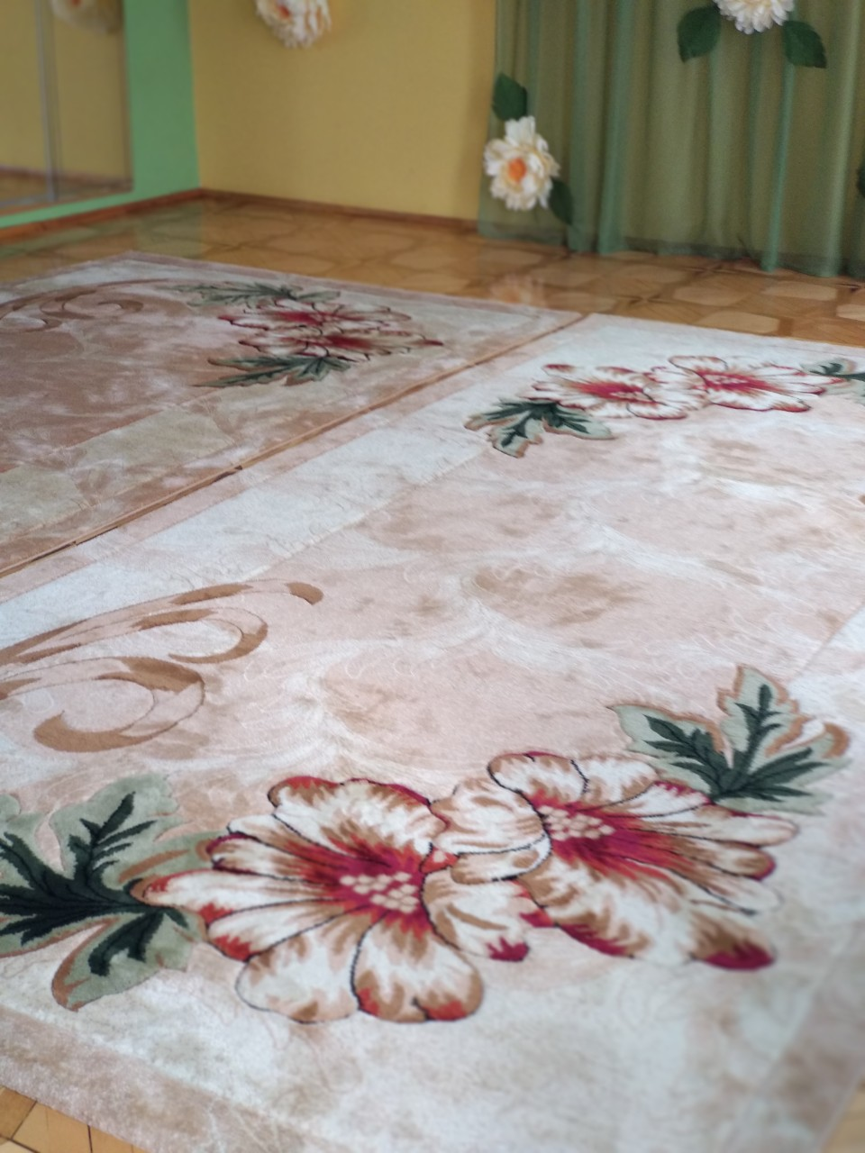

Slide 21
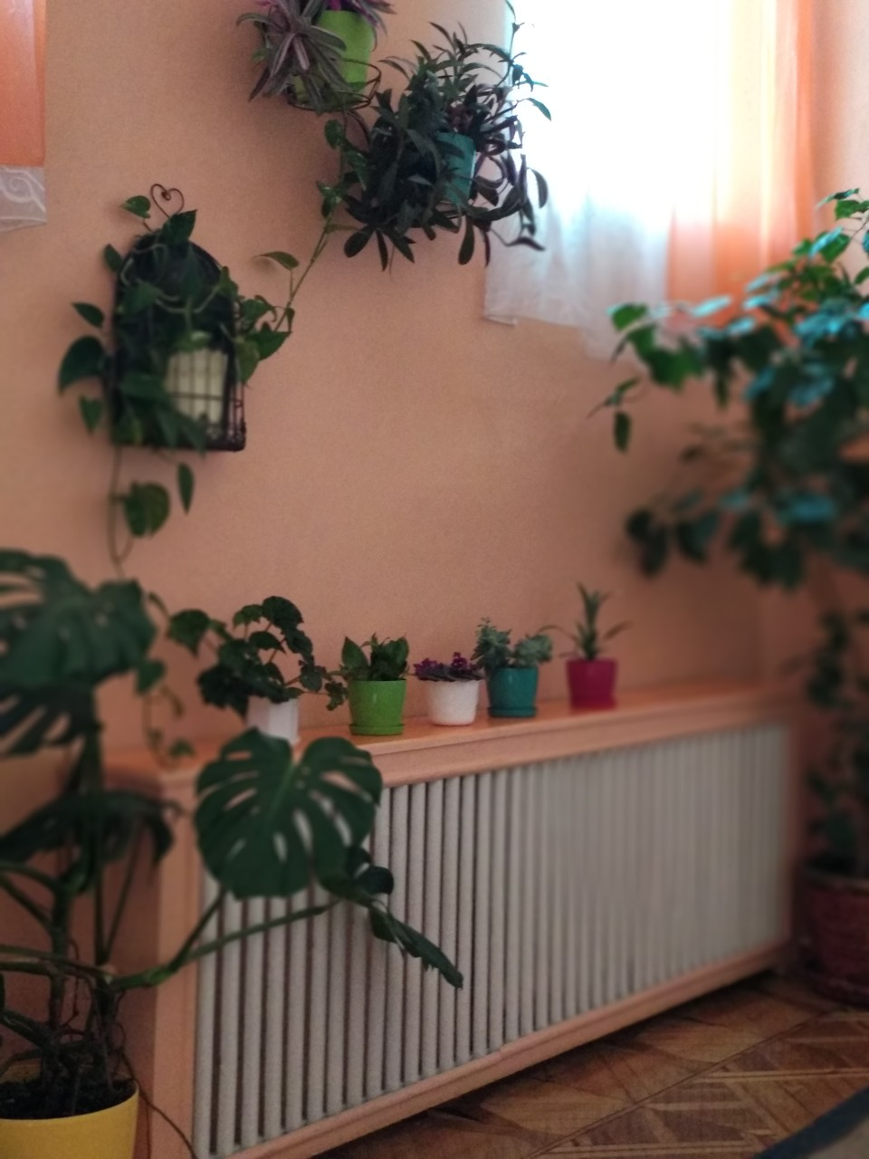
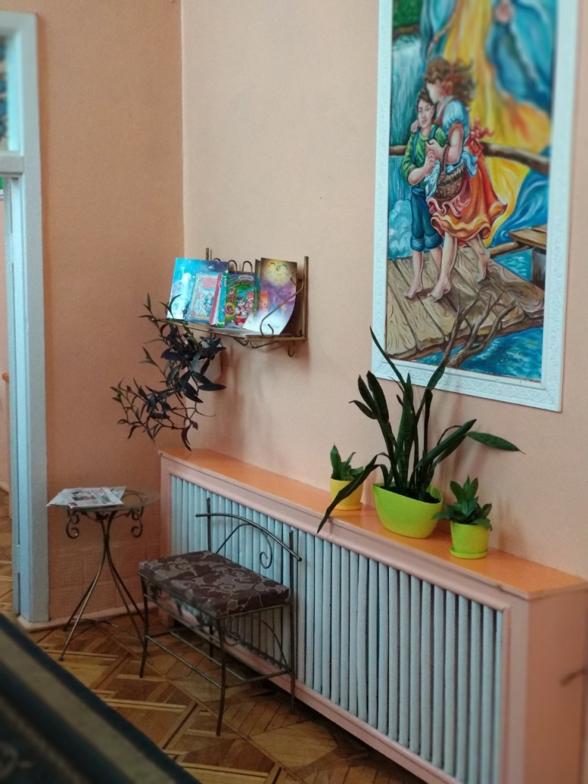
Кросбукінг
Куточок природи

Slide 22
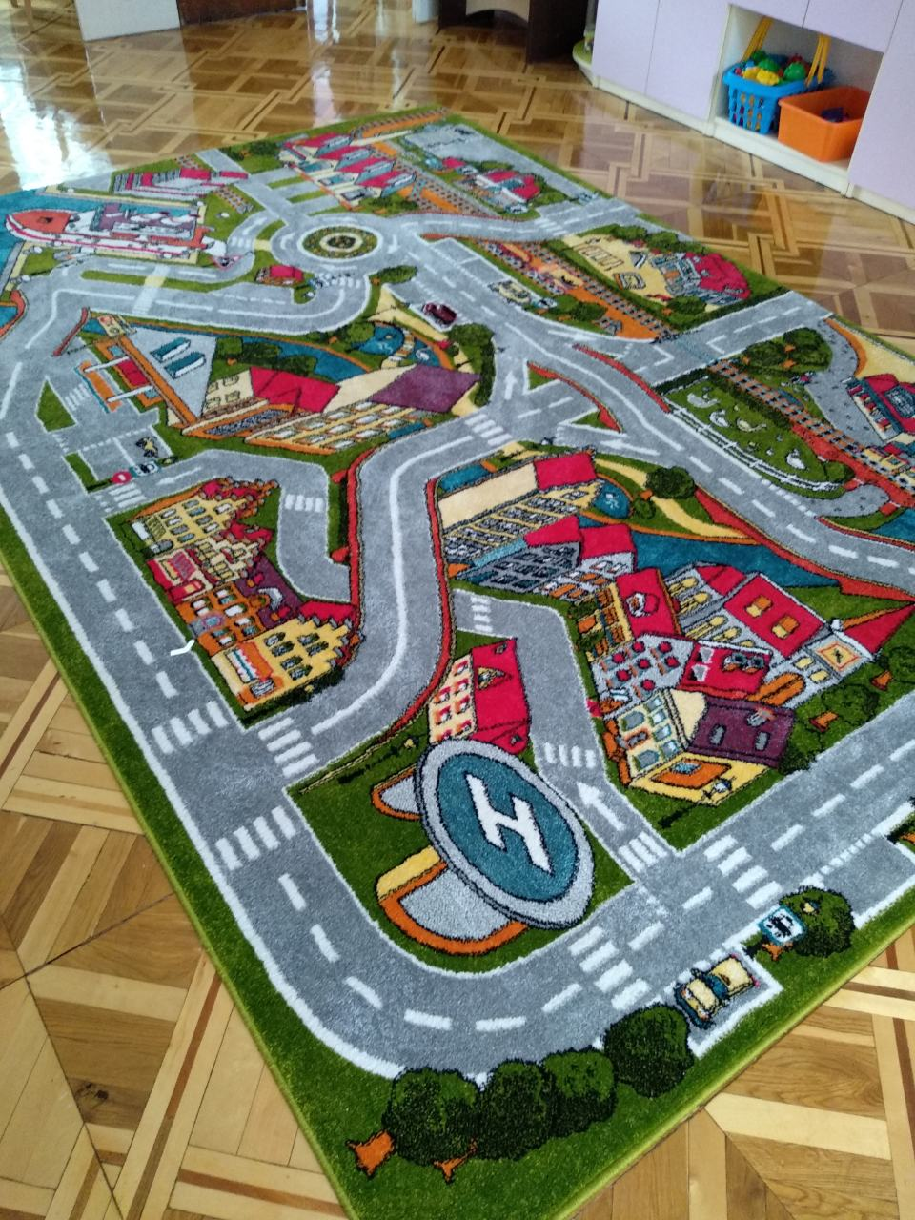
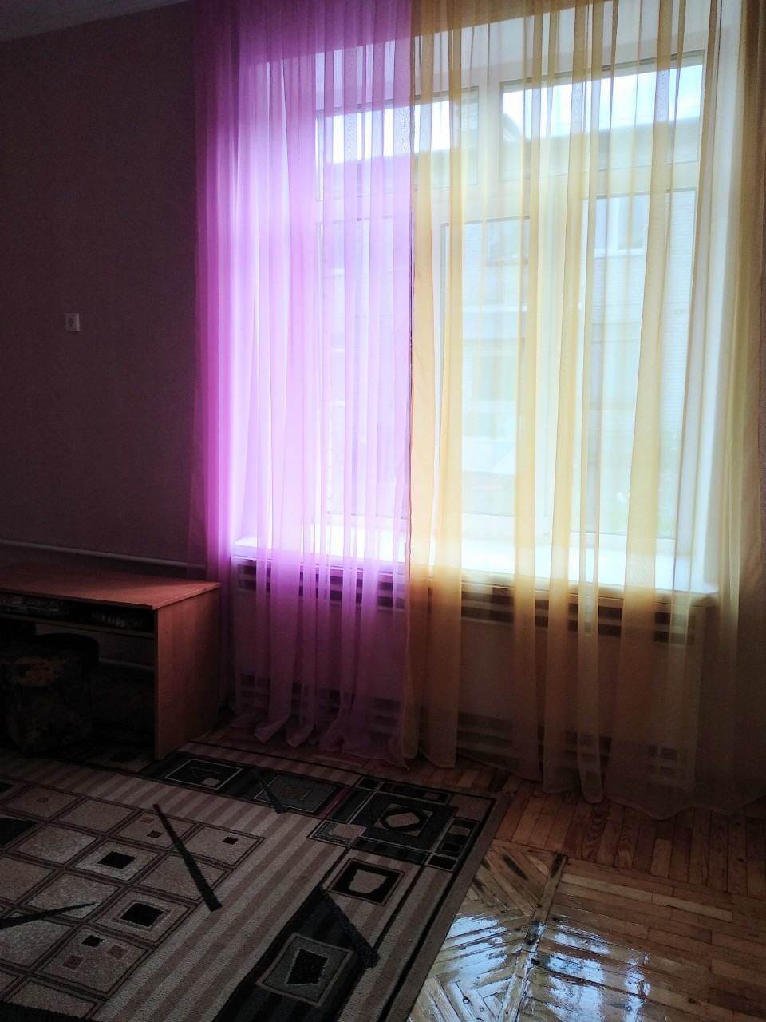

Slide 23
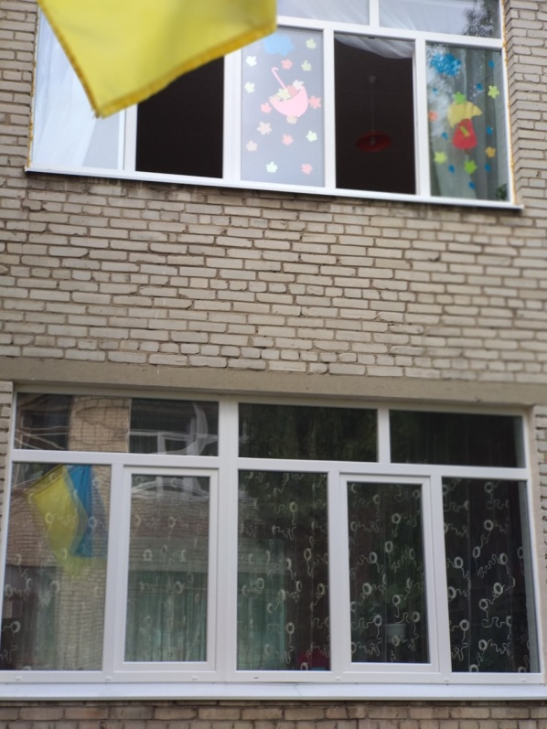
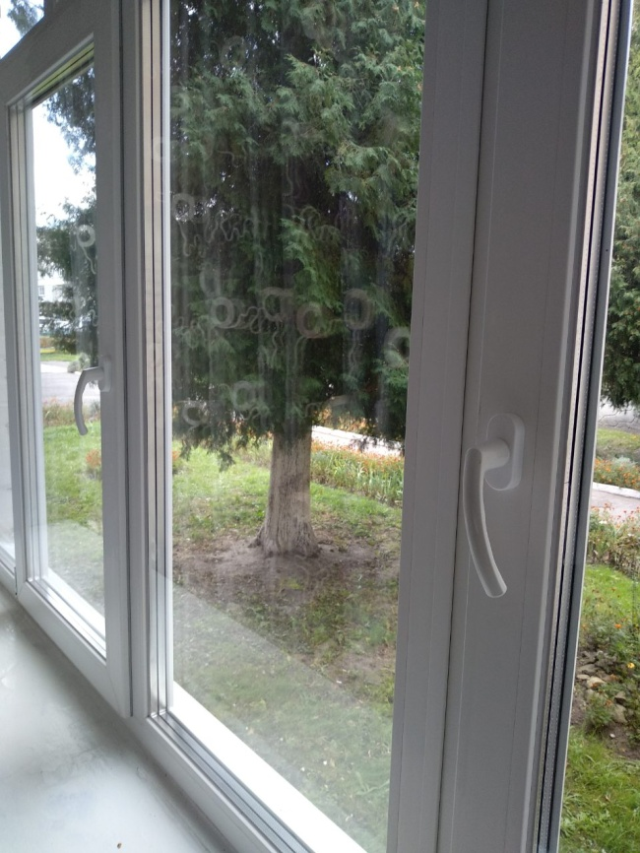
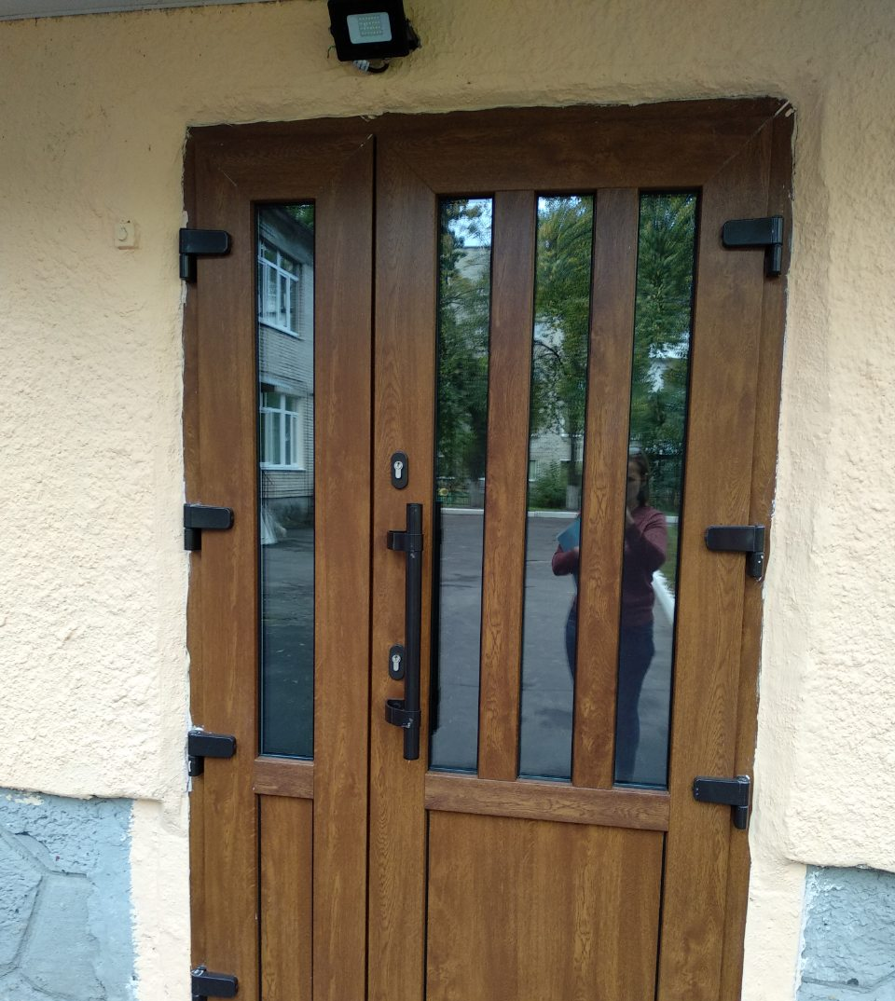

Slide 24
Кошти затрачені на збагачення матеріально-технічної бази
Всього видатків Червоноградської міської ради :
716522 грн.
Всього видатків добровільних батьківських внесків: 32700 грн.

Slide 25
Соціальний захист, збереження та зміцнення здоров’я працівників
активна участь громадськості, батьків
оновлення змісту дошкільної освіти
зміцнення матеріально-технічної бази

